Slide 1

FINANČNÍ GRAMOTNOST
Hospodaření domácnosti

Slide 2

3. ro
Název projektu: Nové ICT rozvíjí matematické a odborné kompetence
Číslo projektu: CZ.1.07/1.5.00/34.0228
Název školy: Střední odborná škola Litovel, Komenského 677
Číslo materiálu: VI-2-19-06_Hospodaření domácnosti - majetek
Autor: Ing. Jana Csiková
Tématický okruh: Ekonomika
Ročník: I.
Datum tvorby: 30.01.2014
Autorem materiálu a všech jeho částí, není-li uvedeno jinak, je Ing. Jana Csiková.

Slide 3
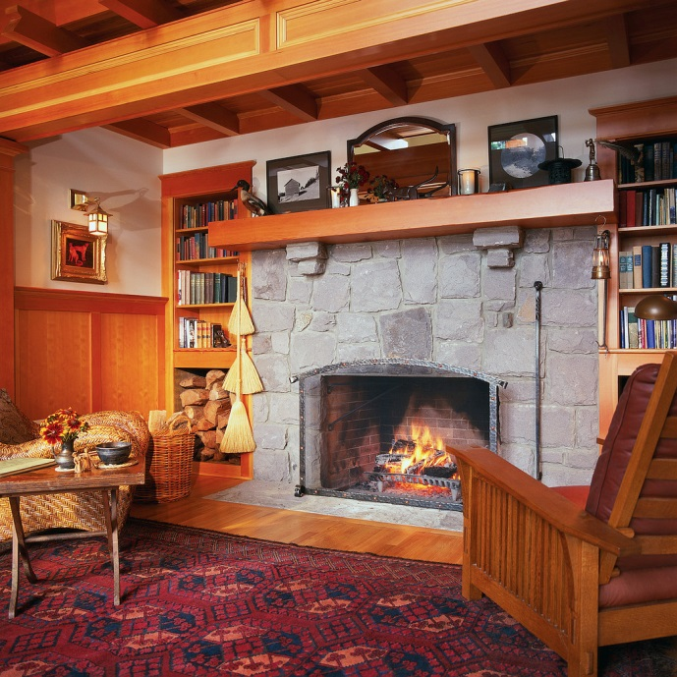
Hospodaření domácnosti
Majetek domácnosti
Klíčová slova
Majetek movitý, majetek nemovitý, rodinný rozpočet, příjmy, výdaje
?

Slide 4
Základní pojmy
Majetek domácnosti:
Každá domácnost má k dispozici určitý majetek, se kterým nakládá (užívá jej) a který případně dále rozšiřuje (pořizuje, kupuje).
Majetek movitý (z lat. movere, tedy hýbat) – např. auto, kuchyňské zařízení, elektronika…, ale také peníze, šperky, umělecké předměty)
Majetek nemovitý (nehybný) – dům, byt, pozemky…
Samotné místo pro bydlení – byt, dům (nemovitý m.)
Vybavení domácnosti – např. nábytek, spotřebiče, elektronika, auto, kola, ošacení, umělecké předměty…. (movitý m.)
Finanční prostředky domácnosti – příjmy (plat členů), úspory… (movitý m.)

Slide 5
Základní pojmy
Majetek domácnosti (Jiná hlediska dělení):
1. Hmotný majetek – věci hmotné podstaty:
Movitý – auto, nábytek, počítač, mobil, lednice, obrazy…
Nemovitý – dům, byt zahrada, chata, chalupa, garáž…
2. Nehmotný majetek – patentovaný vynález, autorská práva, licence …
3. Finanční majetek – peníze, šperky, cenné papíry (rodinné investice do CP, spoření stavební, kapitálové, životní….)

Slide 6
Samostatná práce
Zkuste správně zařadit následující majetek. Určete, zda byste jej zařadili do majetku hmotného, nehmotného, finančního.
? Movitý majetek:
Hmotný -……………………………………………………………………
Nehmotný -………………………………………………………………..
Finanční -…………………………………………………………………..
? Nemovitý majetek:
Hmotný -……………………………………………………………………
Nehmotný -………………………………………………………………..
Finanční -…………………………………………………………………..

Slide 7
Rodinný rozpočet
nástroj, pomocí kterého má domácnost své příjmy a výdaje pod kontrolou
při tvorbě rozpočtu je důležité si vymezit všechny měsíční příjmy a výdaje

Slide 8
Co tvoří příjmy a výdaje domácnosti?
Souhrnné příjmy měsíční:
mzdy, platy,
kapesné,
sociální dávky,
zisk z podnikání,
příjmy z pronájmů,
výživné na děti

Slide 9
Co tvoří příjmy a výdaje domácnosti?
Pravidelné výdaje měsíční:
Nájemné, doprava do školy a práce
Splátky úvěrů
Výdaje za elektřinu, plyn, vodu
Platba za rozhlas, tv, internet, pravidelně spořené částky
Běžné nákupy potravin, obědy…

Slide 10
Co tvoří příjmy a výdaje domácnosti?
Nepravidelné výdaje měsíční:
výdaje na vzdělání
na kulturu
návštěvy restaurace
za oblečení a obuv
na zájmovou činnost
na sport, atd.

Slide 11
Rodinný rozpočet
Základním pravidlem rodinných financí je snažit se přizpůsobovat výdaje svým příjmům tak, aby nedocházelo k zadlužování!
Pokud toto pravidlo domácnost nedodržuje, bude poznamenána opakujícími se finančními potížemi.

Slide 12
Anotace:
Prezentace obsahuje výklad pojmů majetek domácnosti, movitý a nemovitý majetek, hmotný, nehmotný a finanční majetek, rodinný rozpočet. Žáci by si měli procvičit zařazování jednotlivých druhů majetku do obecného schématu. Určeno k výkladu do hodiny a k praktickému procvičení učiva.
Použité zdroje:
PREISLEROVÁ, Ing. Dagmar. Ekonomika: Slovník ekonomických pojmů. Brno,
NAVRÁTILOVÁ, Ing. Petra. Finanční gramotnost. první. Kralice na Hané: Computer Media, s. r. o., 2012. ISBN 978-80-7402-107-7.
Pokud není uvedeno jinak, použitý materiál je z vlastních zdrojů autora.

